Slide 1


BÁO CÁO NGHIÊN CỨU KHOA HỌC
ĐỀ TÀI PHÁT TRIỂN VÀ XÂY DỰNG HỆ THỐNG CHẤM ĐIỂM RÈN LUYỆN TRÊN WEB VÀ TRÊN THIẾT BỊ ANDROID TRƯỜNG ĐẠI HỌC CẦN THƠ TSV2017-11
Giảng viên hướng dẫn:
Nguyễn Thái Nghe
Lê
Minh
Luân
Khoa
CÔNG NGHỆ THÔNG TIN VÀ TRUYỀN THÔNG
Đoàn
Minh
Nhựt
Phạm
Hoài
An
Lớp
KỸ THUẬT PHẦN MỀM 1
K40
Nguyễn
Tấn
Phát
Huỳnh
Hoàng
Thơ
ĐẠI
HỌC
CẦN
THƠ

Slide 2
HỆ THỐNG CHẤM ĐIỂM RÈN LUYỆN TRỰC TUYẾN
TÓM TẮT NỘI DUNG
1
ĐẶT VẤN ĐỀ
2
ĐỊNH HƯỚNG ĐỀ TÀI
3
NỘI DUNG KẾT QUẢ
4
XÂY DỰNG Ý TƯỞNG

Slide 3
HỆ THỐNG CHẤM ĐIỂM RÈN LUYỆN TRỰC TUYẾN
TÓM TẮT NỘI DUNG
5
KẾT QUẢ ĐẠT ĐƯỢC
6
DEMO PHẦN MỀM
7
KẾT THÚC

Slide 4

HỆ THỐNG CHẤM ĐIỂM RÈN LUYỆN TRỰC TUYẾN
1
TỔNG QUAN
A
Khái quát một số đề tài cùng lĩnh vực
NGHIÊN CỨU CÙNG LĨNH VỰC
B
Mô tả quy trình chấm điểm hiện tại của Đại học Cần Thơ
QUY TRÌNH HIỆN TẠI
C
Các hạn chế của quy trình chấm điểm hiện tại
CÁC HẠN CHẾ

Slide 5
HỆ THỐNG CHẤM ĐIỂM RÈN LUYỆN TRỰC TUYẾN
1
ĐẶT VẤN ĐỀ
Các đề tài và nghiên cứu cùng lĩnh vực
Hiện tại có một số đề tài trong lĩnh vực như
Ứng dụng HCMCity STUDENTS
Ứng dụng BK Youth và BK Student
Xây dựng ứng dụng web quản lý công tác xét điểm rèn luyện khoa CNTT & TT
Phân tích thống kê điểm rèn luyện và kết quả học tập của sinh viên trường Đại học Cần Thơ giai đoạn 2007 - 2011
Ứng dụng Harvard Mobile của đại học Harvard
Ứng dụng Yale , Yale Educational Travel
Ứng dụng UCL Go! – Student Edition
=> Nhìn chung các ứng dụng chủ yếu xoay quanh hỗ trợ sinh viên trong các hoạt động

Slide 6
HỆ THỐNG CHẤM ĐIỂM RÈN LUYỆN TRỰC TUYẾN
1
ĐẶT VẤN ĐỀ
Quy trình chấm điểm rèn luyện hiện tại
Hiện tại quy trình chấm điểm rèn luyện hiện tại được thực hiện qua nhiều khâu:
Nhà trường ra quyết định, quy định về quy cách chấm điểm cho học kỳ, kỳ hạn chấm điểm và tổng hợp.
Các đơn vị nhận thông tin và triển khai phát phiếu điểm rèn luyện đến sinh viên.
Sinh viên tự chấm điểm rèn luyện bằng phiếu chấm điểm khổ giấy A3.
Cố vấn xem các phiếu chấm, điều chỉnh và chấm lại sau đó gửi bản điểm đi.
Nhà trường tổng hợp và đưa điểm lên hệ thống quản lý.
Sinh viên được xem điểm rèn luyện chính thức của mình.
=> Thực hiện thủ công qua nhiều bước gây nhiều khó khăn

Slide 7
HỆ THỐNG CHẤM ĐIỂM RÈN LUYỆN TRỰC TUYẾN
1
ĐẶT VẤN ĐỀ
Một số mặt hạn chế
Trong quá trình thực hiện chấm điểm rèn luyện còn gặp một số khó khăn
Chi phí: ~46.200.000 VNĐ
Về mặt địa lý
Về mặt thời gian
Về lưu trữ và truy vấn
Về tính thống nhất

Slide 8
HỆ THỐNG CHẤM ĐIỂM RÈN LUYỆN TRỰC TUYẾN
2
ĐỊNH HƯỚNG ĐỀ TÀI
A
Nêu các mục tiêu mà đề tài muốn hướng đến
MỤC TIÊU ĐỀ TÀI
B
Cách tiếp cận vấn đề và hướng nghiên cứu cho đề tài
CÁCH TIẾP CẬN
PHƯƠNG PHÁP
C
Đối tượng nghiên cứu và phạm vi
ĐỐI TƯỢNG
PHẠM VI

Slide 9
HỆ THỐNG CHẤM ĐIỂM RÈN LUYỆN TRỰC TUYẾN
2
ĐỊNH HƯỚNG ĐỀ TÀI
Mục tiêu
Mục tiêu cụ thể
Xây dựng trang riêng phục vụ chấm điểm rèn luyện sinh viên
Triển khai trang trên vào ứng dụng trên thiết bị di động
Thí điểm thành công trong phạm vi Khoa Công nghệ thông tin và truyền thông.
Triển khai trên phạm vi toàn trường.
Kế thừa quy chế chấm điểm.
Giúp tiết kiệm chi phí đi lại, thời gian
Tăng tính dễ sử dụng
Tạo sự thuận tiện trong lưu trữ và truy vấn điểm, hỗ trợ lưu trữ lâu dài.
Tạo sự thống nhất về điểm số giữa các sinh viên trong các khoa viện khác nhau.

Slide 10
HỆ THỐNG CHẤM ĐIỂM RÈN LUYỆN TRỰC TUYẾN
2
ĐỊNH HƯỚNG ĐỀ TÀI
Cách tiếp cận
Cách tiếp cận
Nghiên cứu lý thuyết-thử nghiệm-ứng dụng;
Lý thuyết-thực trạng;
Thực trạng-lý thuyết => giải pháp;

Slide 11
HỆ THỐNG CHẤM ĐIỂM RÈN LUYỆN TRỰC TUYẾN
2
ĐỊNH HƯỚNG ĐỀ TÀI
Phương pháp nghiên cứu
PHƯƠNG PHÁP
Thiết kế
Thí điểm
Triển khai
Điều tra
Phân tích
Thiết kế trang web chấm điểm rèn luyện
Thiết kến cơ sở dữ liệu
Thu thập thông tin về quy trình chấm điểm
Phân tích yêu cầu từ các thông tin
Thí điểm trên phạm vi khoa CNTT & TT
Triển khai trên phạm vi toàn trường ĐHCT

Slide 12
HỆ THỐNG CHẤM ĐIỂM RÈN LUYỆN TRỰC TUYẾN
2
ĐỊNH HƯỚNG ĐỀ TÀI
Đối tượng và phạm vi
Đối tượng
Nghiên cứu lập trình ứng dụng web và di động phục vụ sinh viên và cán bộ nhà trường trong công tác chấm điểm rèn luyện
Phạm vi
Nội dung
Nghiên cứu ứng dụng cơ sở dữ liệu
Nghiên cứu úng dụng web
Thời gian thực hiện
6 tháng kể từ ngày khởi động dự án (tính từ tháng 4)
Không gian
Trường Đại học Cần Thơ

Slide 13
HỆ THỐNG CHẤM ĐIỂM RÈN LUYỆN TRỰC TUYẾN
4
HƯỚNG GIẢI QUYẾT
Phân tích yêu cầu và thành lập tài liệu
Thiết kế lưu trữ cơ sở dữ liệu bằng công nghệ MySQL
Thiết kế trang web bằng công nghệ Web
Xây dựng hệ thống và kết nối các thành phần

Slide 14
HỆ THỐNG CHẤM ĐIỂM RÈN LUYỆN TRỰC TUYẾN
3
CƠ SỞ LÝ THUYẾT
A
Các định nghĩa về phân tích thiết kế hệ thống thông tin
PHÂN TÍCH THIẾT KẾ HỆ THỐNG
B
Lý thuyết về lập trình web và android
LÝ THUYẾT LẬP TRÌNH
C
Công cụ hỗ trợ quá trình lập trình
CÔNG CỤ

Slide 15
HỆ THỐNG CHẤM ĐIỂM RÈN LUYỆN TRỰC TUYẾN
3
CƠ SỞ LÝ THUYẾT
Phân tích thiết kế hệ thống thông tin
Hệ thống
Hệ thống thông tin
Phân tích thiết kế hệ thống thông tin
Mô hình CDM
Biểu mẫu
Báo cáo

Slide 16










HỆ THỐNG CHẤM ĐIỂM RÈN LUYỆN TRỰC TUYẾN
3
CƠ SỞ LÝ THUYẾT
Lý thuyết lập trình web và android
Lý thuyết lập trình web
HTML – CSS
Bootstrap
JavaScript - jQuery
Lập trình android
Java
Android
PHP
Ajax
MySQL
Mô hình MVC
Lý thuyết lập trình web
HTML – CSS
Bootstrap
JavaScript - jQuery

Slide 17
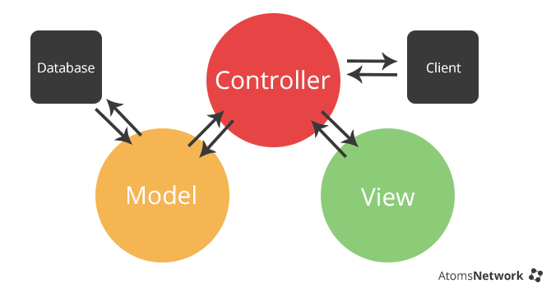
HỆ THỐNG CHẤM ĐIỂM RÈN LUYỆN TRỰC TUYẾN
3
CƠ SỞ LÝ THUYẾT
Lý thuyết lập trình web và android

Slide 18










HỆ THỐNG CHẤM ĐIỂM RÈN LUYỆN TRỰC TUYẾN
3
CƠ SỞ LÝ THUYẾT
Công cụ hỗ trợ
PhpStorm
Xampp
MySQL Workbench
GitHub
Android Studio
Star UML
Filezilla
Waterfox
Cốc cốc
Genymotion

Slide 19
HỆ THỐNG CHẤM ĐIỂM RÈN LUYỆN TRỰC TUYẾN
4
XÂY DỰNG Ý TƯỞNG
A
Kết quả thu thập ý kiến sinh viên
KẾT QUẢ THĂM DÒ
B
Hướng phân tích theo yêu cầu đã thu thập được
PHÂN TÍCH HỆ THỐNG
C
Xây dựng mô hình cho hệ thống
XÂY DỰNG MÔ HÌNH

Slide 20
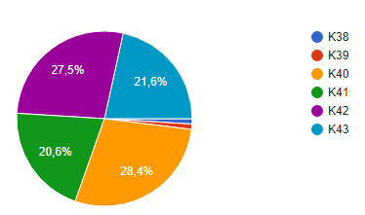
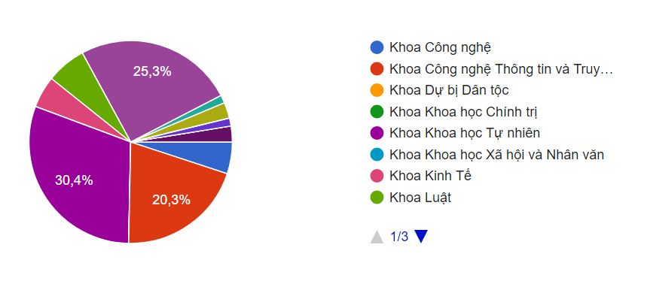
HỆ THỐNG CHẤM ĐIỂM RÈN LUYỆN TRỰC TUYẾN
4
XÂY DỰNG Ý TƯỞNG
Kết quả thăm dò
https://docs.google.com/forms/d/1jwQwY3PorIqq6IvHCJGFEecp-L1SQ3EqkBIly2vjZi0/edit#responses

Slide 21
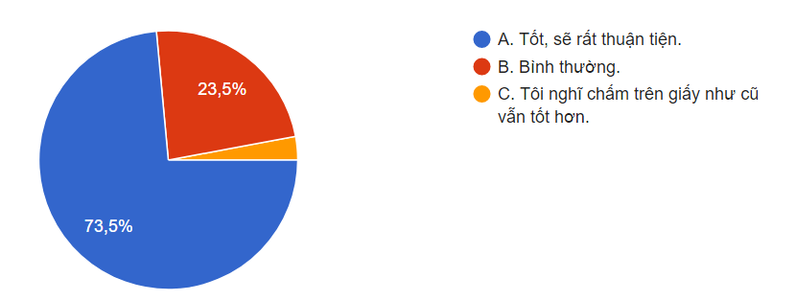
HỆ THỐNG CHẤM ĐIỂM RÈN LUYỆN TRỰC TUYẾN
4
XÂY DỰNG Ý TƯỞNG
Kết quả thăm dò
Bạn thấy thế nào nếu có một hệ thống chấm điểm rèn luyện trên trang web ?

Slide 22
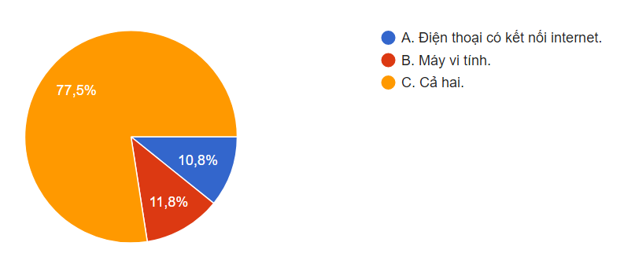
HỆ THỐNG CHẤM ĐIỂM RÈN LUYỆN TRỰC TUYẾN
4
XÂY DỰNG Ý TƯỞNG
Kết quả thăm dò
Nếu được chấm điểm online bạn sẽ sử dụng thiết bị nào để chấm điểm ?

Slide 23
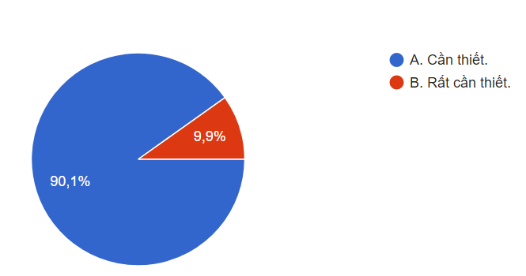
HỆ THỐNG CHẤM ĐIỂM RÈN LUYỆN TRỰC TUYẾN
4
XÂY DỰNG Ý TƯỞNG
Kết quả thăm dò
Theo bạn mức độ cần thiết của ứng dụng trên mobile là như thế nào ?

Slide 24
HỆ THỐNG CHẤM ĐIỂM RÈN LUYỆN TRỰC TUYẾN
4
XÂY DỰNG Ý TƯỞNG
Phân tích hệ thống
Lựa chọn ngôn ngữ và nền tảng , lý do lựa chọn ?
Lựa chọn mô hình xây dựng phần mềm ?
Lựa chọn mô hình tổ chức và lưu trữ mã lệnh ?

Slide 25







HỆ THỐNG CHẤM ĐIỂM RÈN LUYỆN TRỰC TUYẾN
4
XÂY DỰNG Ý TƯỞNG
Phân tích hệ thống
Lý do lựa chọn nền tảng web và hệ quản trị cơ sở dữ liệu MySQL
Tablet
Linux
Mac
Server
Database
Window
Phone

Slide 26

HỆ THỐNG CHẤM ĐIỂM RÈN LUYỆN TRỰC TUYẾN
4
XÂY DỰNG Ý TƯỞNG
Phân tích hệ thống

Slide 27
HỆ THỐNG CHẤM ĐIỂM RÈN LUYỆN TRỰC TUYẾN
4
XÂY DỰNG Ý TƯỞNG
Phân tích hệ thống
MVC
Controller
View
Object
Model
Object: chứa các lớp tương ứng trong thiết kết của MySQL và thêm các lớp sinh viên, cố vấn, quản trị, và một lớp hỗ trợ phân quyền. Mỗi lớp trình bày các thuộc tính và hàm get() , set() tương ứng các thuộc tính
Model: Tạo các lớp tương ứng với Object nhưng không chứa thuộc tính, mà chứa các phương thức cho phép thực hiện các công việc trao đổi dữ liệu với MySQL | Controller: Lớp công cụ cho phép liên kết và giao tiếp giữ các lớp khác. Hỗ trợ View kết nối Model và Object. | View: Lớp chứa các giao diện , các hiển thị mà sinh viên và các người dùng khác nhìn thấy và giao tiếp

Slide 28
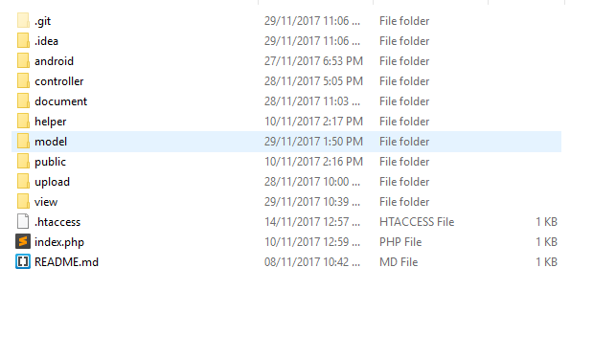
HỆ THỐNG CHẤM ĐIỂM RÈN LUYỆN TRỰC TUYẾN
4
XÂY DỰNG Ý TƯỞNG
Xây dựng mô hình

Slide 29
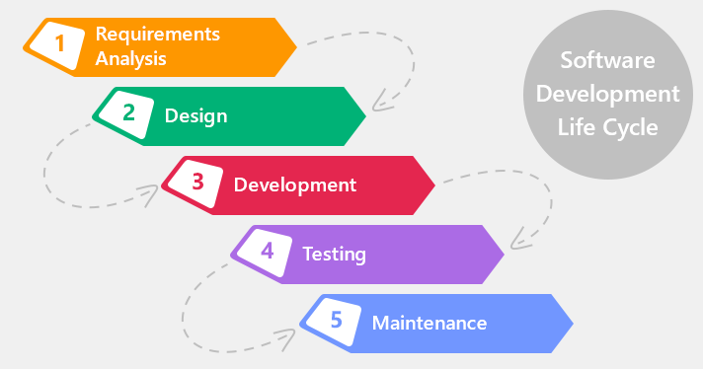
HỆ THỐNG CHẤM ĐIỂM RÈN LUYỆN TRỰC TUYẾN
4
XÂY DỰNG Ý TƯỞNG
Xây dựng mô hình
Mô hình thác nước

Slide 30
HỆ THỐNG CHẤM ĐIỂM RÈN LUYỆN TRỰC TUYẾN
5
KẾT QUẢ ĐẠT ĐƯỢC
A
Xác định các chức năng phần mềm cần có
XÂY DỰNG CHỨC NĂNG
B
Xây dựng dữ liệu để lưu trữ cho hệ thống
XÂY DỰNG DỮ LIỆU
C
Tổng kết thành quả sau qua trình xây dựng
TỔNG KẾT

Slide 31
HỆ THỐNG CHẤM ĐIỂM RÈN LUYỆN TRỰC TUYẾN
5
KẾT QUẢ ĐẠT ĐƯỢC
Xây dựng chức năng
Phần mềm gồm các dạng phân quyền chính như:
Người quản trị
Người quản lý điểm rèn luyện khoa – viện
Cố vấn học tập
Quản lý chi hội
Sinh viên

Slide 32
HỆ THỐNG CHẤM ĐIỂM RÈN LUYỆN TRỰC TUYẾN
5
KẾT QUẢ ĐẠT ĐƯỢC
Xây dựng chức năng
Người quản trị:
Quản lý sinh viên
Quản lý khoa viện
Quản lý cán bộ
Quản lý lớp
Quản lý chi hội
Chỉnh sửa cấu truc bảng điểm
Phân quyền và quản lý các phân quyền
Quản lý lịch chấm điểm
Quản lý chi hội

Slide 33
HỆ THỐNG CHẤM ĐIỂM RÈN LUYỆN TRỰC TUYẾN
5
KẾT QUẢ ĐẠT ĐƯỢC
Xây dựng chức năng
Quản lý khoa - viện, cố vấn:
Chấm điểm rèn luyện cho các sinh viên
Xem điểm rèn luyện sinh viên
Thêm các bảng cộng trừ điểm cho sinh viên

Slide 34
HỆ THỐNG CHẤM ĐIỂM RÈN LUYỆN TRỰC TUYẾN
5
KẾT QUẢ ĐẠT ĐƯỢC
Xây dựng chức năng
Quản lý chi hội:
Chấm điểm rèn luyện cá nhân
Xem điểm rèn luyện cá nhân
Thêm các bảng cộng trừ điểm cho sinh viên
Quản lý danh sách thành viên chi hội
Sinh viên:
Chấm điểm rèn luyện cá nhân
Xem điểm rèn luyện cá nhân

Slide 35
HỆ THỐNG CHẤM ĐIỂM RÈN LUYỆN TRỰC TUYẾN
5
KẾT QUẢ ĐẠT ĐƯỢC
Xây dựng dữ liệu
Tham khảo sơ đồ CDM
C:\xampp\htdocs\WebManageScore\document

Slide 36
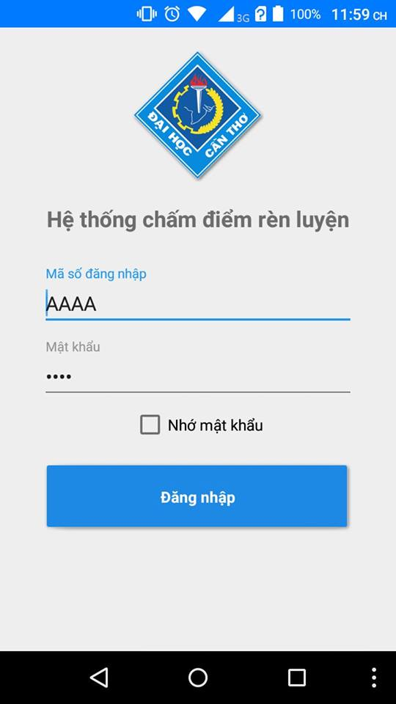
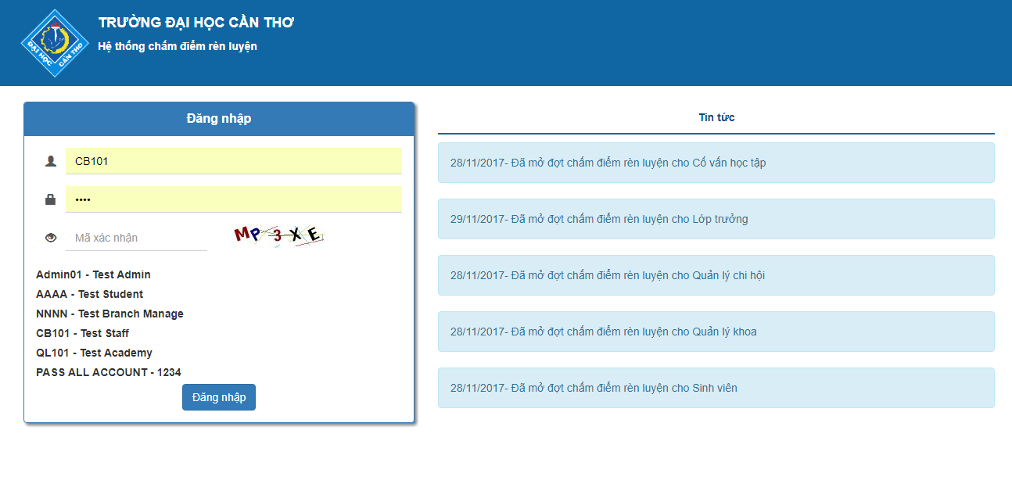
HỆ THỐNG CHẤM ĐIỂM RÈN LUYỆN TRỰC TUYẾN
5
KẾT QUẢ ĐẠT ĐƯỢC
Tổng kết
Xây dựng thành công ứng dụng trên web và di động

Slide 37
HỆ THỐNG CHẤM ĐIỂM RÈN LUYỆN TRỰC TUYẾN
6
DEMO PHẦN MỀM

Slide 38
HỆ THỐNG CHẤM ĐIỂM RÈN LUYỆN TRỰC TUYẾN
8
>
KẾT THÚC
NGUỒN THAM KHẢO
Bộ tài liệu học phần Phương Pháp NCKH – thầy Lê Quyết Thắng.
Phòng Quản lý Khoa học – ĐHCT.
Mẫu thuyết trình NCKH – Đại học nông lâm.
Phân tích thống kê điểm rèn luyện và kết quả học tập của sinh viên trường Đại học Cần Thơ giai đoạn 2007 – 2011 - Võ Văn Tài (Chủ nhiệm đề tài).
Xây dựng ứng dụng web quản lý công tác xét điểm rèn luyện khoa CNTT & TT – Thầy Hồ Quang Thái (Cán bộ hướng dẫn).

Slide 39
HỆ THỐNG CHẤM ĐIỂM RÈN LUYỆN TRỰC TUYẾN
CẢM ƠN MỌI NGƯỜI ĐÃ CHÚ Ý THEO DÕI

